Slide 1
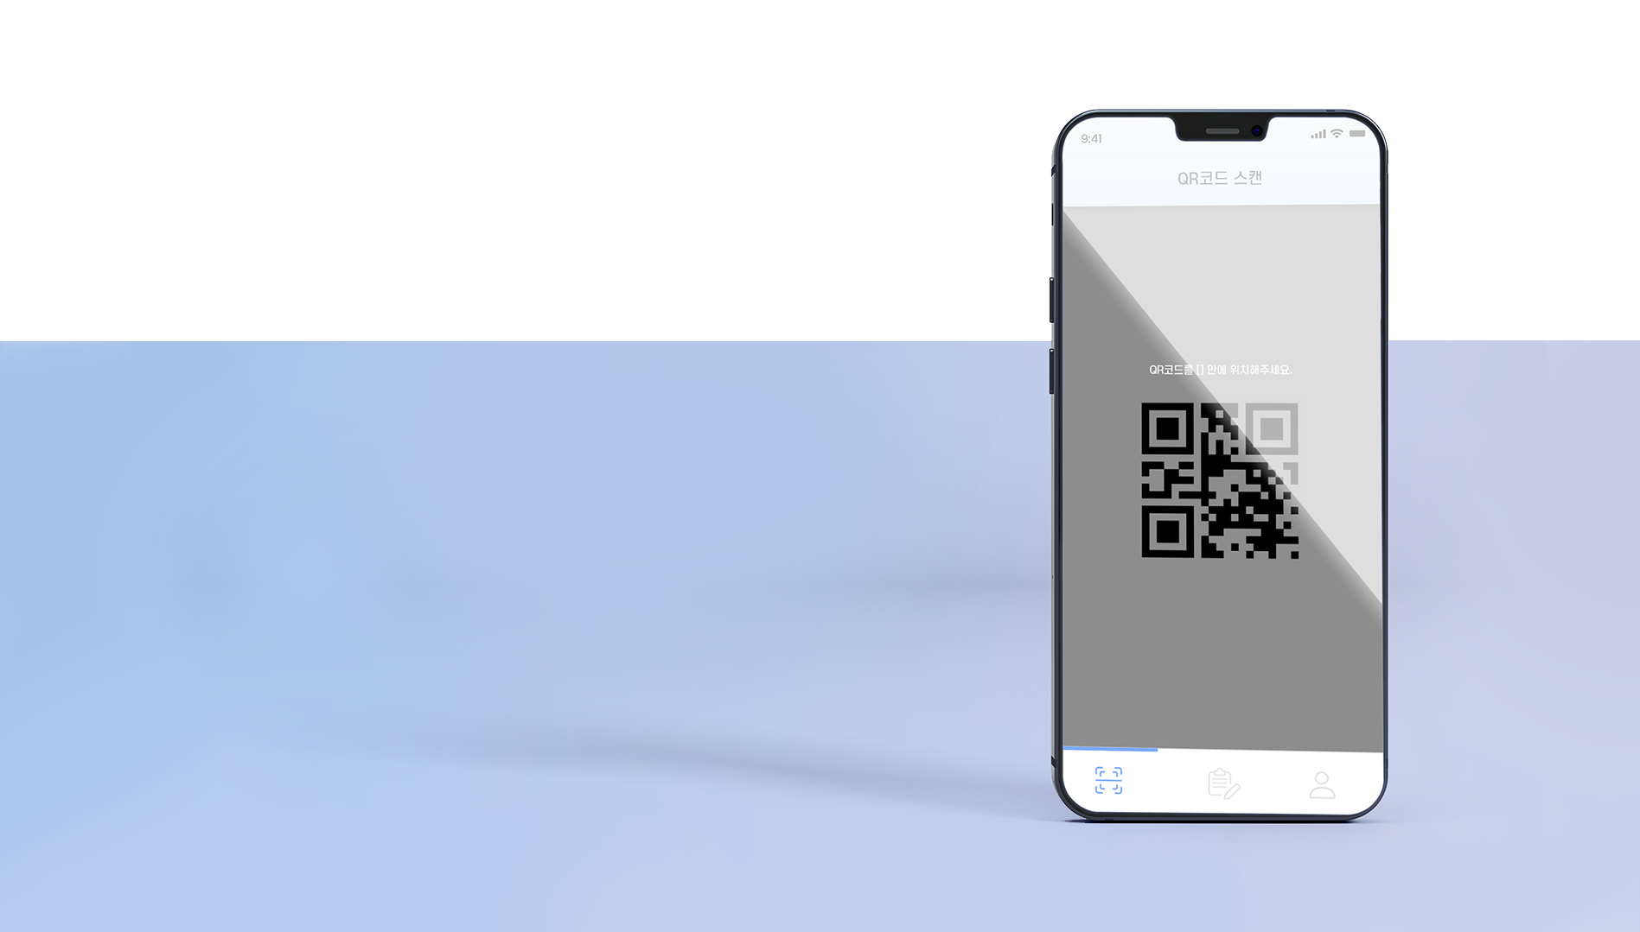

QR코드를 이용한 전자출입명부 작성의
역 발상적 앱, QRLO
서울과학기술대학교 컴퓨터공학과
팀장 박 하나
팀원 김 초욱 ˙ 김 현국 ˙ 서 현우 ˙ 홍 신기

Slide 2
팀 소개
Leader & Designer
Plan Maker
Developer
Developer
Developer
Park HaNa
Seo HyunWoo
Kim HyunKuk
Kim ChoWook
Hong ShinGi
UI 및 XML 코딩
시스템 구성 & DB 설계
개발 일정 관리
QR코드 생성 & 인식
방문기록 & QR코드 목록
회원가입 & 로그인
자가문진표 작성
자가문진표 작성
알림 전송(FCM) & 알림 목록

Slide 3
INDEX
1
출입명부 작성 방법 2가지
그리고 문제점
+ 긴급재난문자의 문제점
2
그래서 우리의 선택,
QRLO
UI / SW 특징 / 기능 / 시연
3
QRLO의 미래
다양한 SW 지원 / QRLO의 신뢰성 /
WEB SITE / 사업 & 홍보 계획

Slide 4
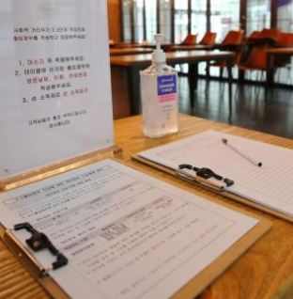
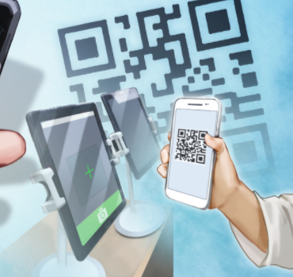
01
현재 진행 중인 출입 명부 작성 방식
수기 작성
1회용 QR코드 인증
비치된 종이에 방문 일시, 이름, 주소지 및
전화번호 등 개인 정보를 비롯하여
호흡기 증상, 개인정보 수집 동의 등을 기록
네이버, 카카오톡 등을 통해
1회용 QR코드를 만든 뒤,
비치된 기기에 QR코드를 인식시킴

Slide 5
02
02
수기 작성의 문제점
업주 입장
방문객 입장
01
02
01
02
신분증을 보고,
허위 작성 여부를
확인해야 함
방문하는 곳마다
새롭게 작성해야 하는
번거로움이 따름
업체 뿐만 아니라,
방문하는 다른 손님에게도
개인 정보가 노출되는
위험이 따름
손님이 많을 경우,
일일이 확인하기 어려움
번거로움이 따르고,
시간이 지체돼
대체로 자율에 맡김
출입명부를
허위로 작성하게 됨
Notes:
두가지 방식 중, 수기 작성은 다음과 같은 문제가 따릅니다.
확진자 발생 시 가장 중요한 것이 이 기록인데, 업주와 방문객의 불편함으로 인해 허위 작성을 하게 되고,
이로 인해 동선 파악 및 알림 시 많은 혼란을 야기합니다.

Slide 6
그래서 등장한, 전자출입명부
수기 작성의 문제를 없애고자 국가에서는 6월 10일, 전자출입명부 제도를 도입했습니다.
Notes:
그래서 정부에서는 2020년 *월, 전자출입명부 제도를 도입했습니다.

Slide 7
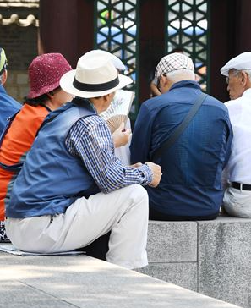


03
수기 작성보다는 편리하고 안전한 QR코드 인증 방식
어떻게, 얼마나 이용하고 있을까?
QR코드를 이용한 전자출입명부 작성 경험
QR코드, 어떤 매체로 발급할까?
QR코드를 발급하기 어려운 사람들
QR코드, 누구에게 어려울까?
[설문 참여자 : 135명 | 설문 기간 : 7월 15일~7월 30일]
네이버
75%
카카오톡
9.6%
QR코드 발급 과정이
어려운 노인 계층
한국 SNS 계정이
없는 외국인
QR코드 방식의 존재를
모르는 사람들
기타
1.9%
전자출입명부를 이용하기 어려워, 수기 작성만을 선택해야 함
만든 경험 X
13.5%
Notes:
노인 계층 : “나이가 많은 시민들은 도서관 측 설명에도 QR코드 시스템을 정확하게 이해하지 못했고, 스마트폰 사용에도 서툴러 입장에 오랜 시간이 걸리기도 했다.”
외국인 : 네이버와 카카오톡은 한국의 서비스이다. 그러다 보니 외국인들은 네이버 아이디가 없고, 카카오톡이 있어도 업데이트를 잘 안 하거나 잘 안 쓴다. 이에 따라 전자출입명부 이용 자체가 불가능하다. 또한 휴대폰 번호 인증 방식이다보니, 한국 번호가 없는 사람들은 발급이 불가능하다.

Slide 8
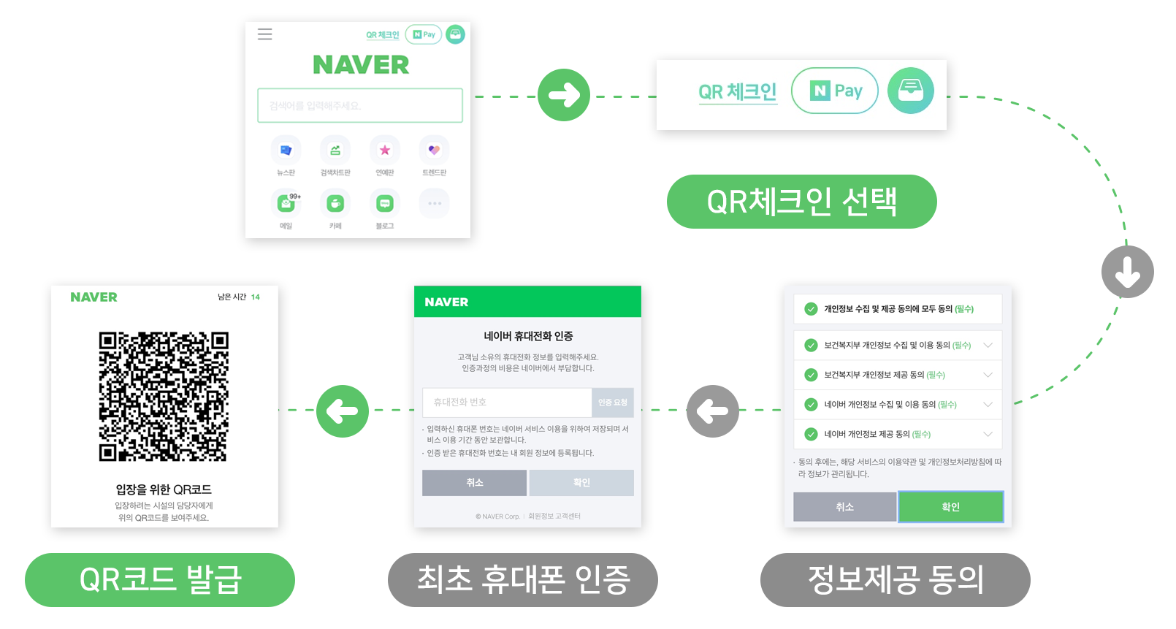
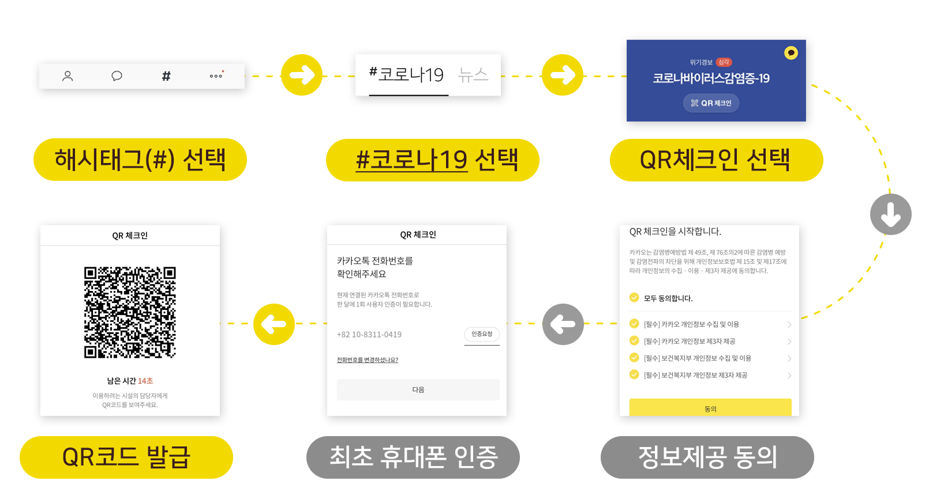
03
QR코드 인증 절차 (월 1회 최초 발급 시)
: 가장 많은 사람들이 이용 중인 <네이버>와 <카카오톡>
네이버
카카오톡
홈 ( → 메뉴) → QR 체크인 → 동의
해시태그(#) → #코로나19 → QR체크인 → 동의
Notes:
네이버는 9월부터 홈에도 QR체크인을 띄웠다. 이전만 해도 메뉴를 눌러 들어가야 하는 한 단계가 더 있었지만 최근 생략되었다. 하지만 어쩄든 qr코드르 인증할 때마다 정보제공에 동의를 해야 한다.
카카오톡은 메뉴바에서 해시태그를 눌러야 하며 이는 직관적으로 나타나지 않아 모르는 사람들이 많다. 이후 단계는 네이버와 비슷하다.
짧은 설명 : 다음과 같은 과정을 거친다.

Slide 9
02
04
전자출입명부 작성의 문제점 – 방문객 입장
전체
외국인
노인 계층
QR코드 인식의 문제
한국 SNS 계정이 없음
QR코드 발급 과정을
잘 인지하지 못함
QR코드 인식 영역에
정확히 위치 시키는 것에
불편함이 따름
네이버, 카카오톡 등을
잘 이용하지 않음
발급 과정에 대한
부가 설명이 필요
Notes:
추가 정보 : 코인노래방처럼 방이 여러 개인 경우, QR코드 인식만으론 어떤 방에 들어갔었는지 확실하지 않다. 하지만

Slide 10
02
04
전자출입명부 작성의 문제점 – 업주 입장
01
02
03
노인계층 업주는
시스템 이용에
어려움을 겪음
최신 태블릿, 휴대폰 등
리더기를 구비해야 하며,
충전 상태로 비치해야 함
업주가 직접
QR코드를 인식하는 경우,
주문이 밀릴 수 있음
Notes:
이러한 문제들로 상용화가 잘 되지 않고 아직까지 수기작성을 사용하고 있다.

Slide 11
확진자 발생 시?
출입명부를 작성하는 이유가 확진자 발생 시 대처하기 위함인 만큼,
방문한 곳에서 확진자가 발생했다면 알리는 것이 중요합니다.
Notes:
그래서 정부에서는 2020년 *월, 전자출입명부 제도를 도입했습니다.

Slide 12
02
05
확진자 발생 시, 긴급재난문자가 오지만…
01
02
03
긴급재난문자는
자신이 방문한 곳이 아니더라도
근처 지역의 모든 알림이 옴
재난문자가
근처 지역에만 발송됨
자연재해 재난문자와
코로나 관련 알림을
구분하기 어려움
알림이 쌓이는 불편함과
정작 필요한 정보를 받지 못함
방문한 지역이 먼 거리일 경우,
안내 문자를 받지 못함
코로나 관련 알림으로 인해
알림을 무시하거나 쌓아 두어
실제 재해 발생 시
대처하기 어려울 수 있음
Notes:
방문객만 불편한 것이 아닙니다. 업주 또한 불편함을 호소하고 있습니다.

Slide 13
그래서 우리의 선택, QRLO
앞선 문제점들을 해결하고자, QRLO앱을 개발하였습니다.

Slide 14


01
QRLO의 대표 기능
01
02
03
04
QR코드 생성 및 관리
QR코드 인식 및
자가 문진 표 작성
3주 후 방문 기록
자동 삭제
확진자 발생 시
알림 전송 및 수신 기능
Notes:
여기서 3주마다로 한 이유 설명하기

Slide 15
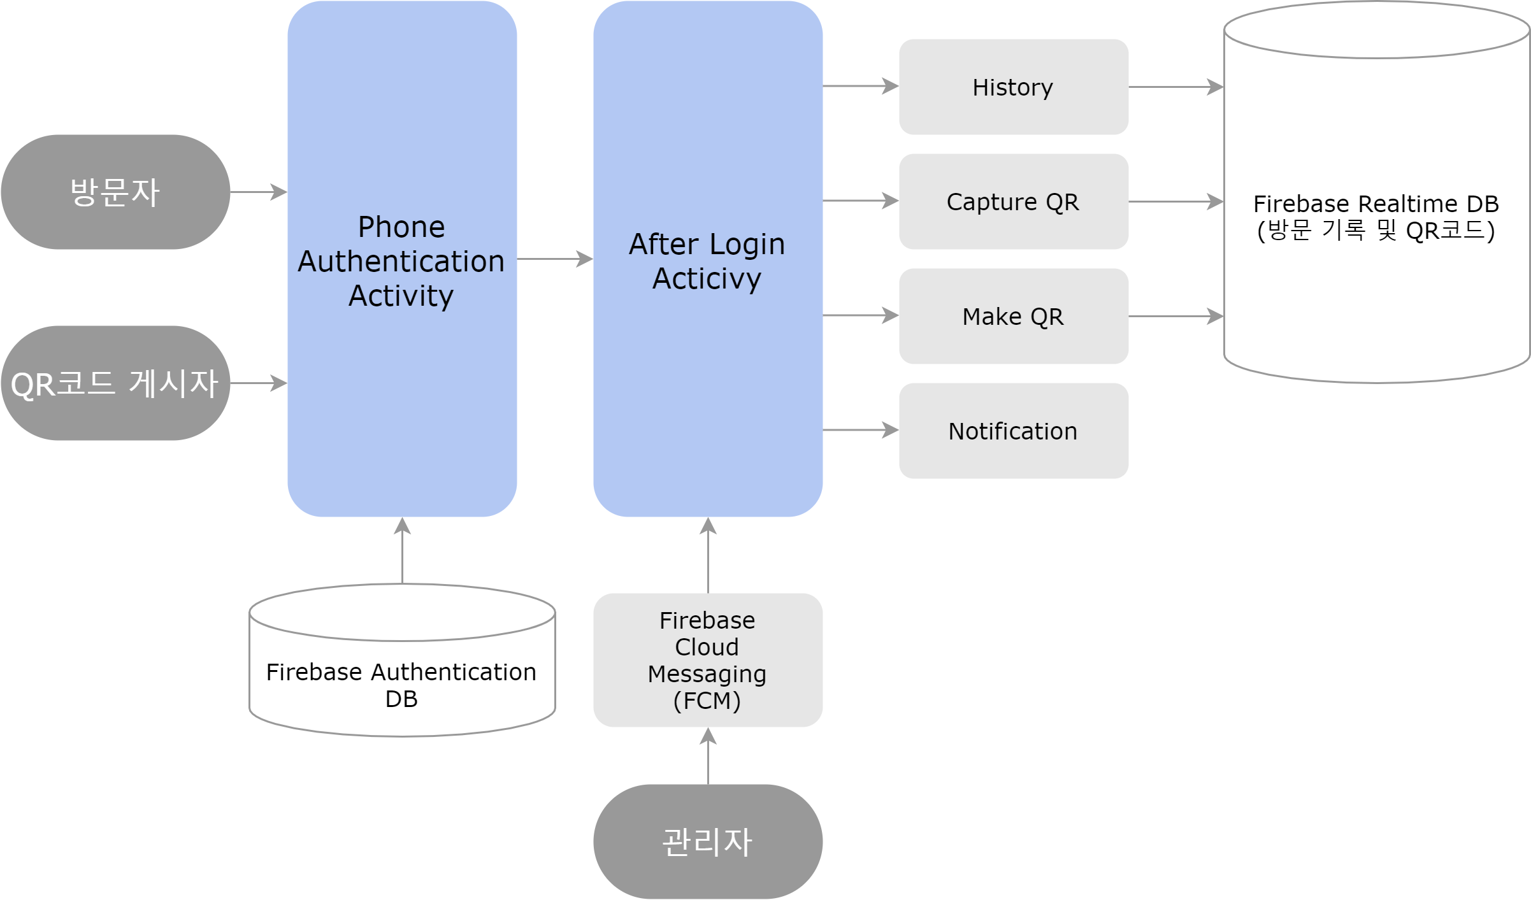
02
QRLO의 시스템 구성
Notes:
여기서 3주마다로 한 이유 설명하기

Slide 16
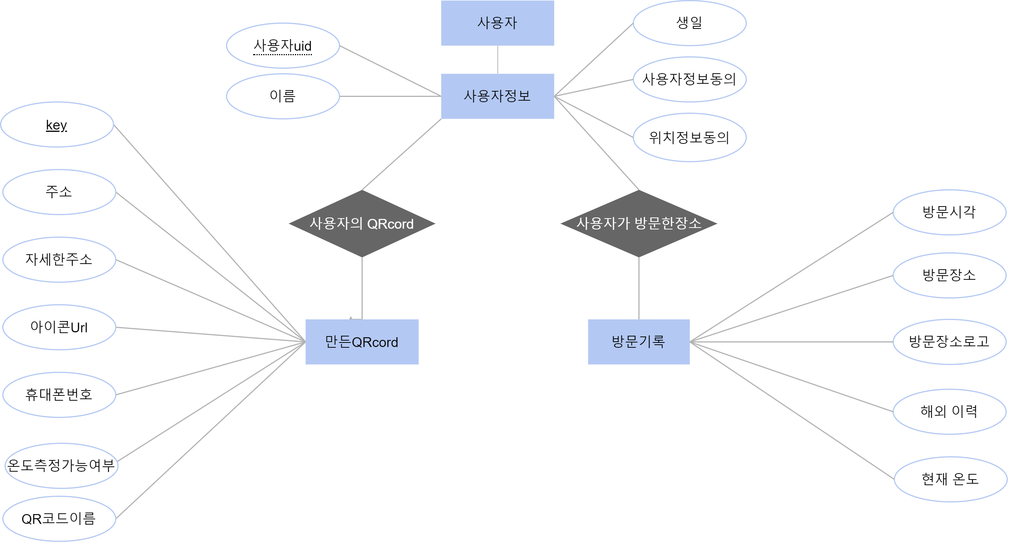
03
QRLO의 DB 설계
Notes:
여기서 3주마다로 한 이유 설명하기

Slide 17



04
앱 실행부터 단 2단계로 끝낼 수 있는 QRLO
: 거리 두기 단계 격상 시 3단계로 조절
03. 하루에 단 한 번,
자가 진단표 작성
(거리 두기 단계 격상 시)
하루에 첫 방문한 곳에서
자가 진단표를 작성할 경우,
첫 방문 이후부터는
정보 제공 동의 과정도 생략
02. 방문한 곳에 부착된
QR코드를 인식
앱을 실행하면 바로 카메라 화면이 보여,
QR코드를 인식할 수 있음
01. QRLO 앱을 실행
Notes:
자가 진단표 작성 1일 1회? : 어차피 해외방문기록, 발열, 등은 하루에서 변할 일이 거의 없음

Slide 18


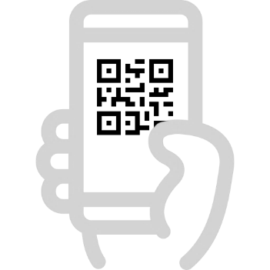
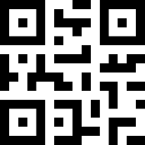



05
기존의 방식을 반대로, 역 발상
업주
업주
1회
방문객
방문객
방문객
방문객이 올 때마다 QR코드를 인식
최초 한 번 QR코드를 생성해 건물에 부착
* 코인 노래방의 경우, 방마다 부착
업주
업주
방문하는 곳마다 발급
· 부착된 QR코드를 인식
· 거리두기 단계 격상 시, 1일 1회 자가문진 표 작성
방문객
방문객
Notes:
QR코드 인식 시간 & 대기 시간 단축
방문자가 QR코드를 생성하고, 업주가 QR코드를 인식하는 불필요한 반복을 줄이고
업주는 QR코드를 부착하기만 하면 방문자는 QR코드를 인식하는 한 번의 절차로 끝!
확실한 확진자 발생 알림!
국가에서 보내는 재난문자가 아닌, 확진자 발생 업체의 업주가 직접 알림을 발송함으로써
방문자는 확실한 알림을 수신할 수 있음

Slide 19
06
업주와 방문객이 모두 편리할 QRLO
Owners
Visitors
업주
방문객
거리두기 단계
격상 시
자가 문진 표
작성
QR코드 생성 후
건물에 부착
QR코드를 인식해
방문기록에 추가
확진자 발생 시,
알림 발송
방문한 곳에서
확진자 발생 시
알림 수신
Notes:
QR코드 인식 시간 & 대기 시간 단축
방문자가 QR코드를 생성하고, 업주가 QR코드를 인식하는 불필요한 반복을 줄이고
업주는 QR코드를 부착하기만 하면 방문자는 QR코드를 인식하는 한 번의 절차로 끝!
확실한 확진자 발생 알림!
국가에서 보내는 재난문자가 아닌, 확진자 발생 업체의 업주가 직접 알림을 발송함으로써
방문자는 확실한 알림을 수신할 수 있음

Slide 20






07
QRLO의 UI
아이콘의 의미
QR코드의
‘Q’를 형상화
QR코드를 인식하는
리더기의 선
내가 방문한 곳의
‘위치’를 기록
‘이전’에 방문한
기록을 봄
‘위치’를 나타내는
Location의 ‘LO’

Slide 21
QRLO 시연
방문객 측면, 업주 측면에서의 사용모습을
UI와 함께 담았습니다.

Slide 22
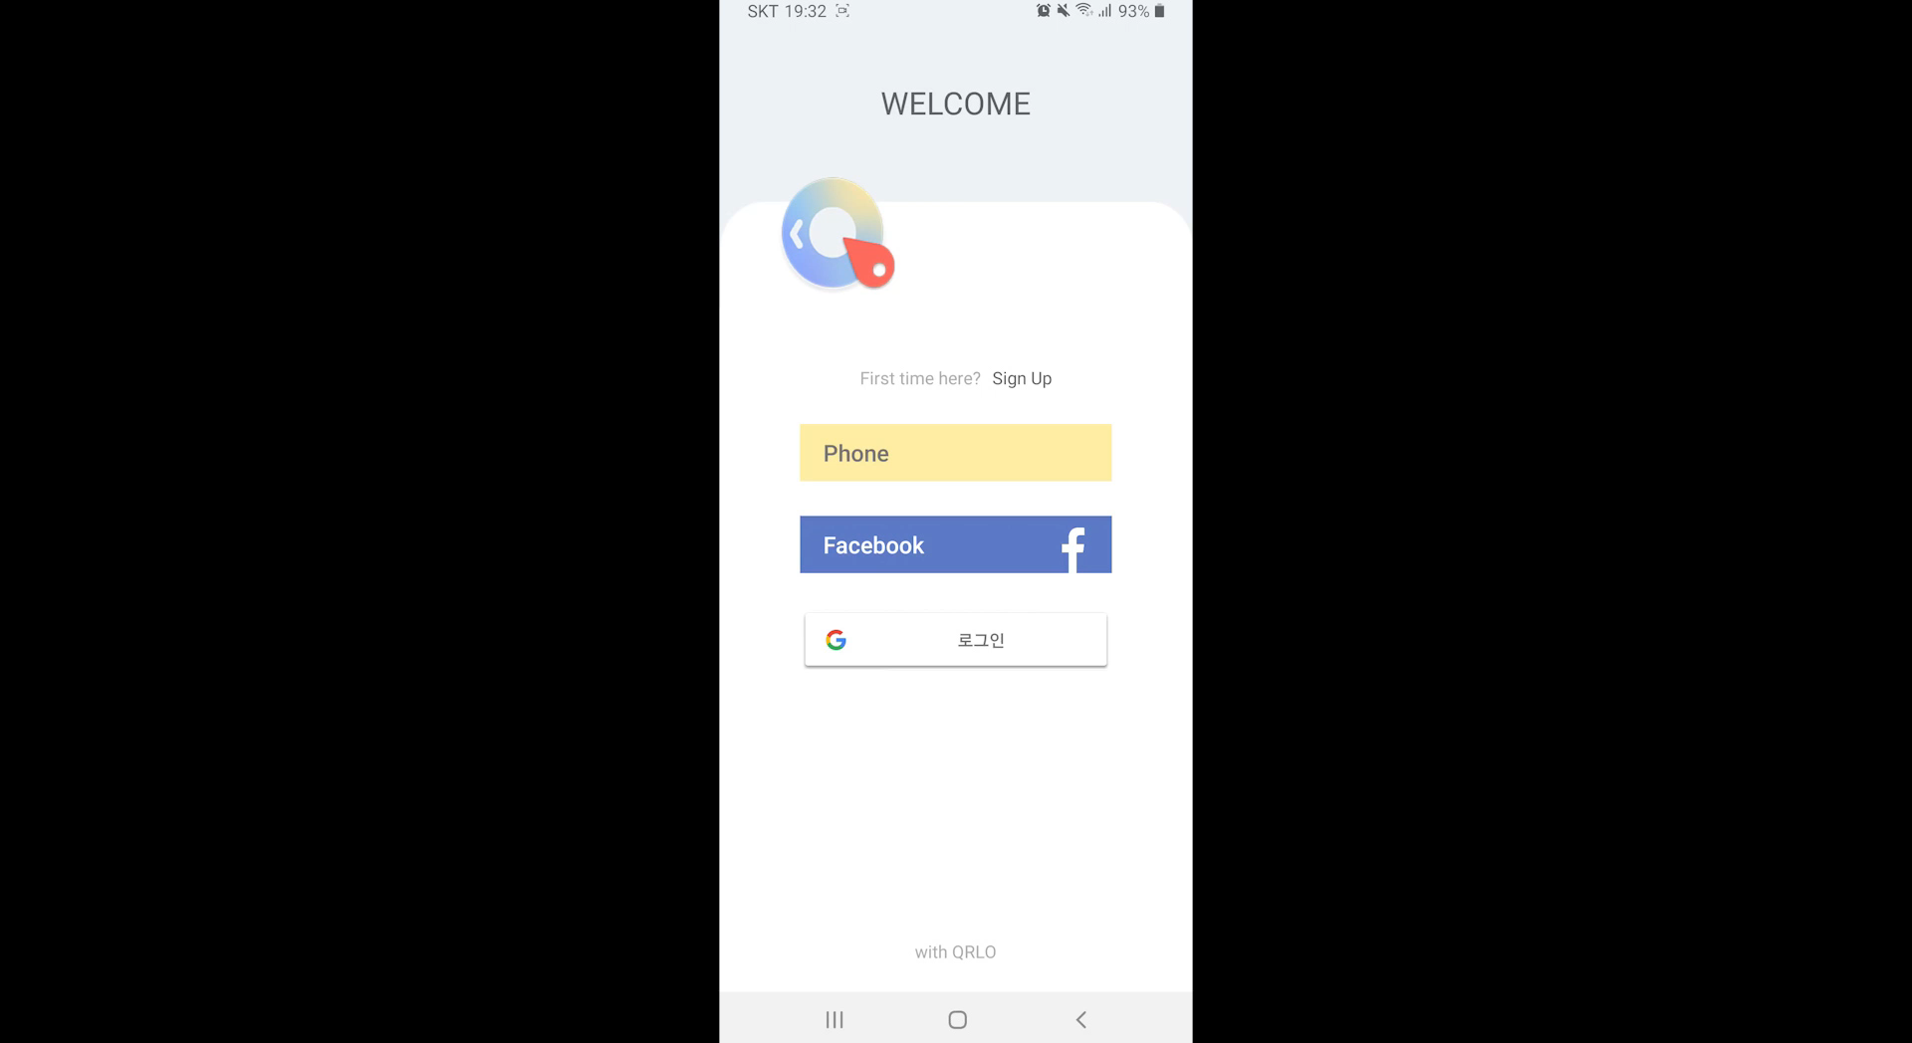
08
QRLO 시연

Slide 23
QRLO 의 미래
아직 개발이 완료되지는 않았지만,
QRLO는 현재에 만족하지 않고 계속해서 나아갈 것입니다.

Slide 24


01
다양한 SW 지원
현재
앱 스펙
안드로이드 지원
ios용 앱 개발
아이폰에서도 사용이 가능하도록
ios용 앱을 별도로 개발
Notes:
여기서 3주마다로 한 이유 설명하기

Slide 25
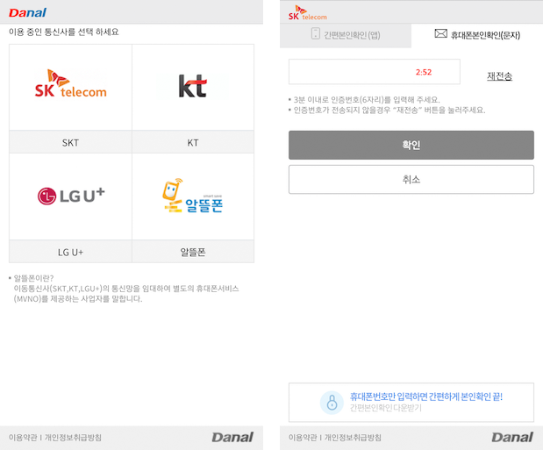
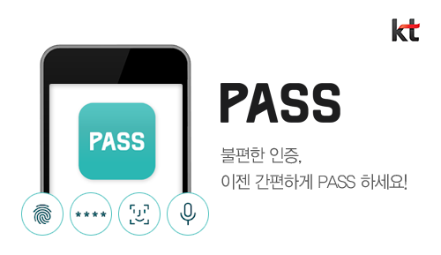
02
신뢰할 수 있는 회원 정보
현재
향후
본인 확인에 대한 신뢰도 ↓
PASS 앱, 통신사 확인 등을 통한 신뢰도 ↑
휴대폰 번호 인증
절차만 거침
Notes:
여기서 3주마다로 한 이유 설명하기

Slide 26
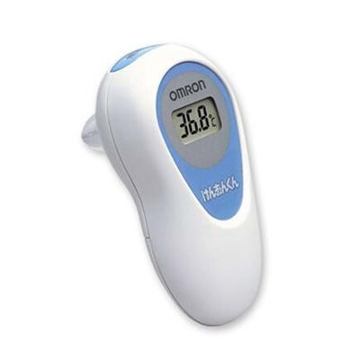
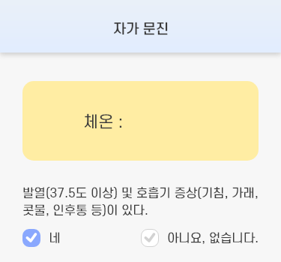
03
신뢰할 수 있는 체온 정보
현재
향후
문제점 : 허위 작성 가능
체온을 직접 입력하는 것이 불가능
01
02
03
체온을 직접 입력
비치된 체온계로
체온 측정
체온계에 표시된
체온 수치를 카메라로 인식
Open CV를 이용해 인식된 숫자가
자가문진표에 자동으로 입력됨
36.8℃
36.8℃
Notes:
여기서 3주마다로 한 이유 설명하기

Slide 27
04
신뢰할 수 있는 QR 코드
위치 정보 비교
비교 후
목적 : 위조된 QR코드 확인
일치
방문기록에
정상 기록
=
≠
불일치
경고창
표시
QR코드에 담긴 위치 정보
QR코드를 인식한 곳의
GPS상 위치 정보
“위치 정보가 일치하지 않습니다.”
Notes:
QR코드에 담긴위치 정보 및 현재 gps위치 정보를 비교해서 동일하면 방문기록에 기록되고
동일하지 않으면 경고창이 뜸 “위치 정보가 일치하지 않습니다"

Slide 28
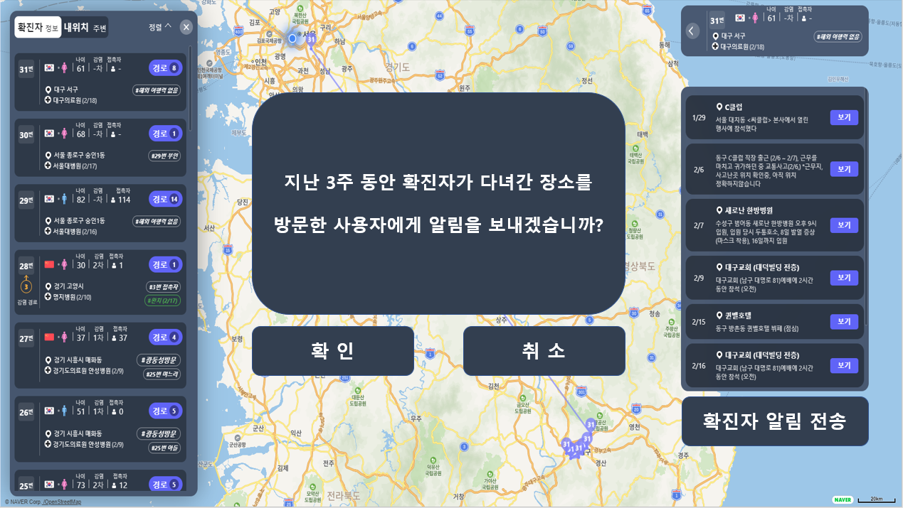
05
관리자를 위한 웹 사이트
확진자 발생 시 알림을 보낼 수 있는 관리자 웹사이트
Notes:
여기서 3주마다로 한 이유 설명하기

Slide 29




06
QRLO의 사업 & 홍보 계획
지역을 점차 넓혀 나감
‘공릉동’을 시작으로 하여 적용 지역을 넓혀 나감
공릉동 → 노원구 → 서울시 → 전국
공릉동 제휴 가맹점에 서비스 제공
[서울과학기술대학교 총 학생회]와 제휴를 맺은
가맹점들을 대상으로 해당 시스템을 도입
학교와 학생을 대상으로 컨택
[서울과학기술대학교]의 모든 건물에 해당 시스템을 도입,
[서울과학기술대학교 창업지원단]과 컨택하여 지원을 받음
7.9 만
공릉동 인구 수
SNS 마케팅
1.5 만
60 개
30 개
학교 공식 SNS와 더불어, SNS 를 이용한 마케팅을 통해
업주이자 방문객이 될 시민들에게 QRLO 홍보
과기대 재학생 수
과기대 건물 수
과기대 제휴 가맹점
Notes:
학교 학생회에서 공릉동 제휴 맺은 가맹점과 컨택해서 큐알 시스템 도입하게 하고 , 공릉동 시민들한테 우리가 직접 홍보,,,,,
서울과학기술대학교도!
학교 창업지원센터와 컨택
SNS 마케팅
해서 차차 범위를 넓혀감

Slide 30
07
QRLO 개발 일정
알파 버전 완성
7월 초
▶
7.15~7.30
▶
7.19
▶
7.20~
▶
8.13
▶
베타 버전 1차 완성
QRLO 기획
전자출입명부 관련
설문 실시
DB설계
8.23~
▶
10.23
▶
10.31
▶
11.5
▶
11월 중순
▶
12월~
알파 버전 개발 시작
· QR목록
· 방문기록
· 알림 전송
· UI
· 회원가입
· 로그인
· QR인식
· QR생성
베타 버전
개발 시작
GPS 기능 추가
V&V
출시 및
베타 테스터 모집
정식 버전 개발
및 출시
· ios 버전 개발
· 체온계 인식
· 웹사이트 개발
· 회원가입 PASS 인증 방식 도입
· 버그 수정

Slide 31
이상, QRLO 였습니다.
감사합니다. :)

